Slide 1




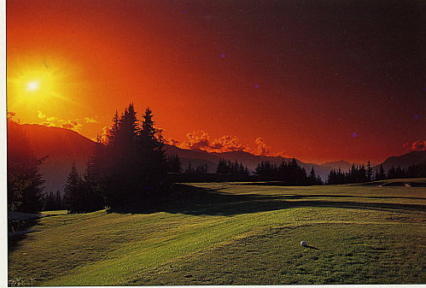
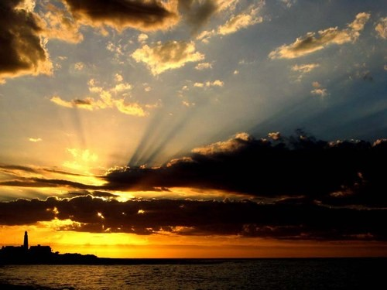
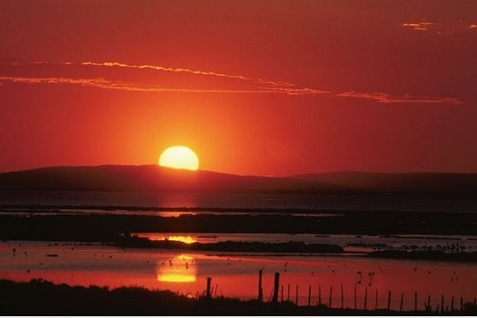
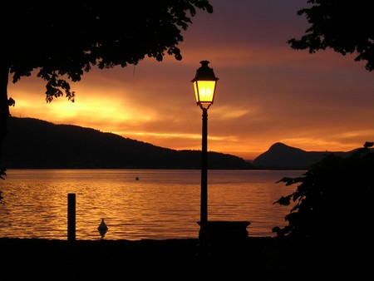

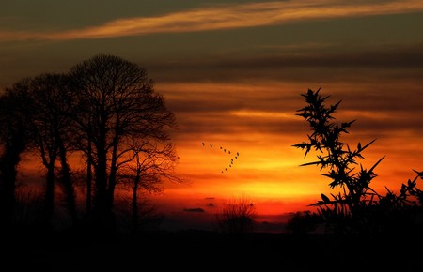
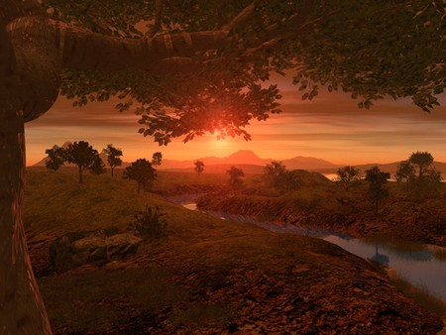
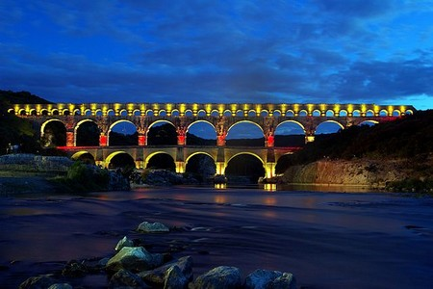
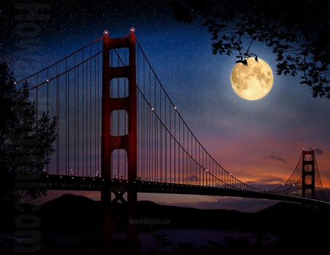


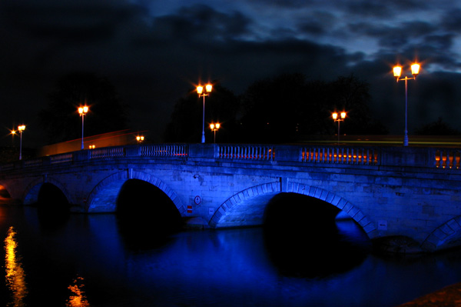
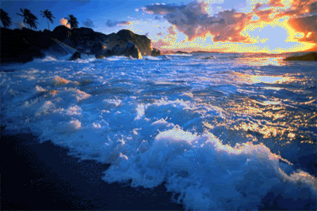
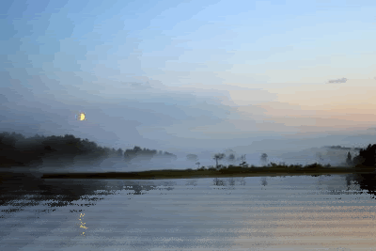
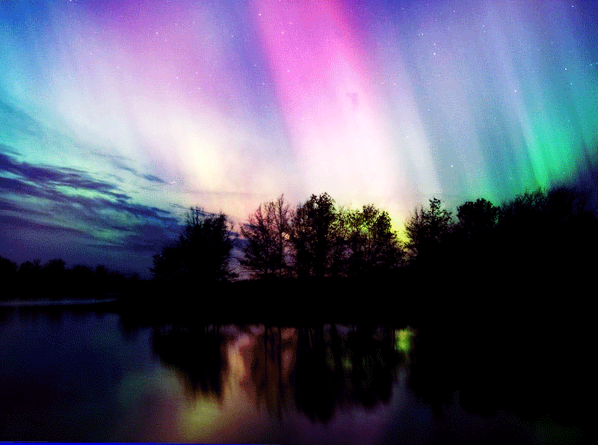






http://mon-pps-show.pagesperso-orange.fr
Jos

Slide 2



Accede a la sección que desees desde aquí:
Propia Creación
De la Red
Dedicatorias | Fechas Especiales | Graciosos
Historia y Arte | Lugares | Musicales
Naturaleza y Ciencias | Política | Reflexión
Religiosos | Románticos | Salud
Dedicatorias | Fechas Especiales | Graciosos
Historia y Arte | Lugares | Musicales
Naturaleza y Ciencias | Política | Reflexión
Religiosos | Románticos | Salud
Si deseas recibir pps periódicamente en tu correo electrónico subscríbete aquí:

